Slide 1
Ключевые аспекты антидопинговой деятельности в спорте
АССОЦИАЦИЯ РОССИЙСКОЕ АНТИДОПИНГОВОЕ АГЕНТСТВО «РУСАДА»
Петерайтис Максим Главный специалист отдела реализации образовательных программ

Slide 3
Онлайн обучение www.rusada.triagonal.net

Slide 4
2курса = 2 сертификата

Slide 5
Что такое допинг?

Slide 6
ОПРЕДЕЛЕНИЕ ПОНЯТИЯ ДОПИНГ
ЧТО ТАКОЕ ДОПИНГ ?
ДОПИНГ – это нарушение одного или нескольких антидопинговых правил
основополагающий документ, регламентирующий деятельность в сфере борьбы с допингом
на сайте РУСАДА - www.rusada.ru

Slide 7
Виды нарушений антидопинговых правил

Slide 8
ВИДЫ НАРУШЕНИЙ АНТИДОПИНГОВЫХ ПРАВИЛ
Ст. 2 Всемирного антидопингового кодекса
Наличие запрещенной субстанции в пробе
Использование или попытка использования запрещенной субстанции или метода
Уклонение, отказ или неявка на процедуру сдачи пробы
Нарушение 3-х правил доступности в течение 12 месяцев
Фальсификация или попытка фальсификации
Обладание запрещенной субстанцией или методом
Распространение или попытка распространения
Назначение или попытка назначения
Соучастие
Профессиональное сотрудничество

Slide 9
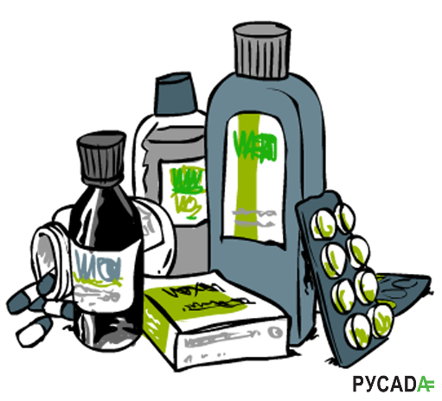
Наличие запрещенной субстанции в пробе
Основные группы субстанций:
Субстанции и методы, запрещенные все время
Субстанции, запрещенные только в соревновательный период
Субстанции, запрещенные в отдельных видах спорта
ВАЖНО! Соревновательный период начинается за 12 часов до старта соревнований, если иное не прописано организаторами в регламенте соревнований.

Slide 10
НАЛИЧИЕ ЗАПРЕЩЁННОЙ СУБСТАНЦИИ В ПРОБЕ
Принцип «строгой ответственности»: спортсмен отвечает за все, что попадает в его организм!

Slide 11
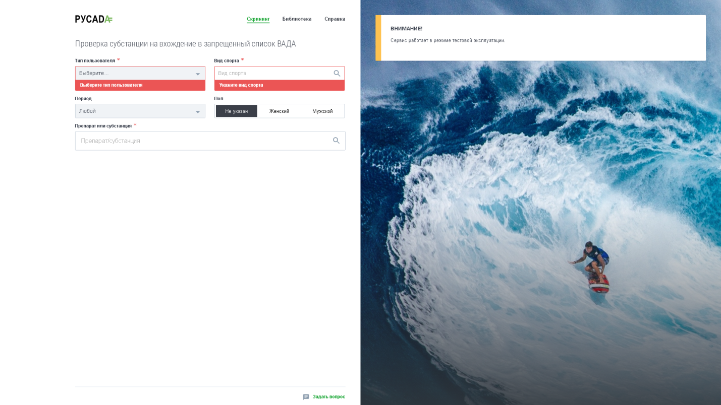
Адрес сервиса: list.rusada.ru

Slide 12
@RusadaVitaBot

Slide 13
БИОЛОГИЧЕСКИ АКТИВНЫЕ ДОБАВКИ СПОРТИВНОЕ ПИТАНИЕ
Менее тщательная проверка продукции
Высокий риск производственной ошибки
Регулируется только Роспотребнадзором
!Запрещенная субстанция может иметь
несколько вариантов названия!
Метилгексанамин
экстракт герани, геранамин, метилгексанамин, диметилпентиламин, фортан, 1,3-ДМАА, ДМАА, 1,3-диметиламиламин
Антидопинговые агентства не дают рекомендации
по биологическим активным добавкам и спортивному питанию!!!

Slide 14
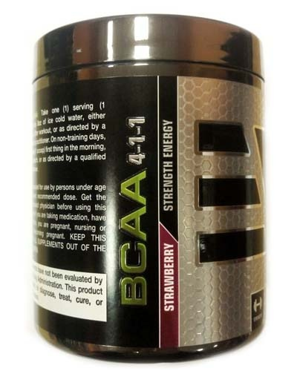
Запрещенный список
«Национальная антидопинговая лаборатория Республики Белоруссии» - выявлено содержание незадекларированного вещества ЛИГАНДРОЛ (LGD04033), включенного в «Список запрещенных субстанций и методов 2019» в следующей продукции:
«BCAA 2:1:1 Mango-Orange» Производство «Epic Labs», США «BCAA 4:1:1 Strawberry» Производство «Epic Labs», США

Slide 15
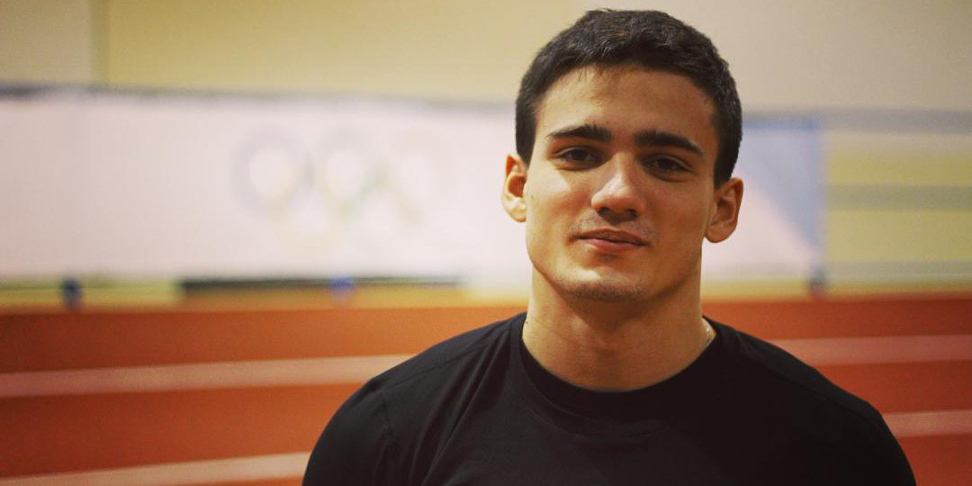
БАД. Последствия
ЛИГАНДРОЛ
Шейна Джек (Австралия)
2019
Игорь Образцов (легкая атлетика, Россия)
2019

Slide 16
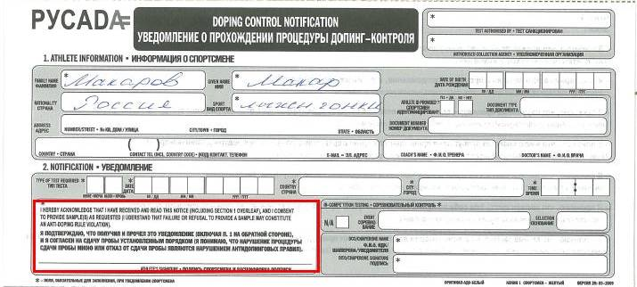
ОТКАЗ И ИНОЕ УКЛОНЕНИЕ ОТ СДАЧИ ПРОБЫ
«Я подтверждаю, что получил и прочел это уведомление и я согласен на сдачу пробы установленным порядком (я понимаю, что нарушение процедуры сдачи пробы или отказ от сдачи пробы являются нарушением антидопинговых правил)».
В Кодексе 2015 четко прописана обязанность спортсмена в любое время быть доступным для тестирования

Slide 17
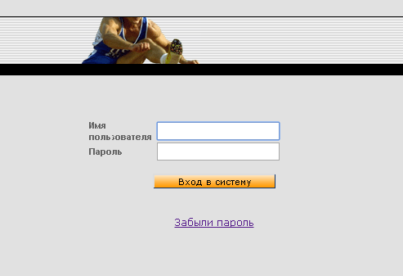
CИСТЕМА ADAMS
ADAMS - база данных о местонахождении спортсменов
КАКУЮ ИНФОРМАЦИЮ ПРЕДОСТАВЛЯТЬ?
контактные данные
адрес текущего местожительства
расписание тренировок
информацию о предстоящих соревнованиях
другую информацию о местонахождении на каждый день
одночасовой интервал абсолютной доступности для тестирования на каждый день (одночасовое окно)
КОГДА?
- перед началом квартала на следующий квартал

Slide 18
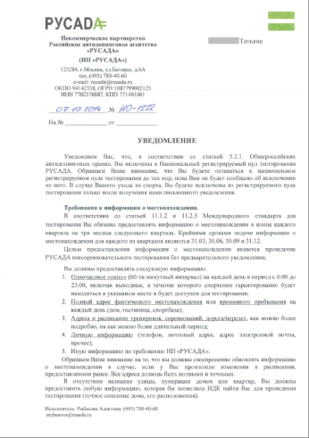
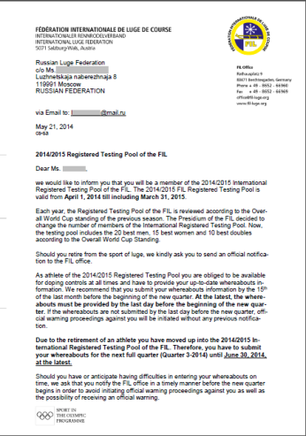
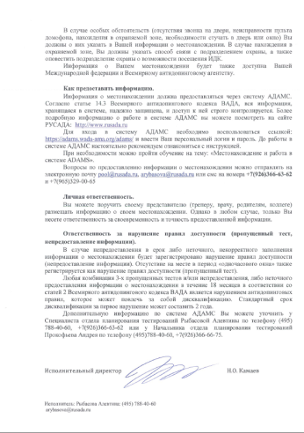
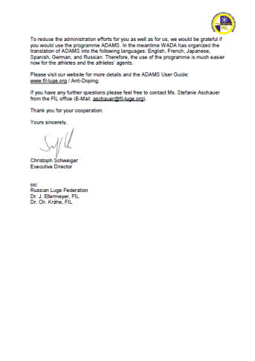
НАРУШЕНИЕ ПРАВИЛ ДОСТУПНОСТИ
Спортсмен должен предоставлять информацию о местонахождении
если он:
Б. входит в пулы тестирования международной федерации
А. входит в национальные пулы тестирования
РУСАДА или международная спортивная федерация высылают уведомление о включении в пул в национальную спортивную федерацию на имя спортсмена

Slide 19
Непредоставление информации:
• спортсмен не предоставляет сведения о местонахождении вовремя;
• спортсмен не указывает одночасовой интервал абсолютной доступности;
• спортсмен неточно и некорректно указывает информацию.
Пропущенный тест: отсутствие спортсмена по указанному адресу во время одночасового интервала.
Любое сочетание трех нарушений правил доступности (непредоставление информации /пропущенный тест) в течение 12 месяцев является нарушением антидопинговых правил и может привести к дисквалификации.

Slide 20
ФАЛЬСИФИКАЦИЯ ИЛИ ПОПЫТКА ФАЛЬСИФИКАЦИИ
НАПРИМЕР:
предоставление ложной информации
во время процедуры тестирования
изменение идентификационного кода
разбитие емкости с пробой

Slide 21
ОБЛАДАНИЕ ЗАПРЕЩЕННЫМИ СУБСТАНЦИЯМИ И МЕТОДАМИ
Спортсмен / тренер не имеет право хранить препарат, содержащий запрещенную субстанцию, или запрещенный метод
ТОЛЬКО ВРАЧ для оказания экстренной медицинской помощи !
Исключение – наличие у спортсмена разрешения на ТИ!

Slide 22
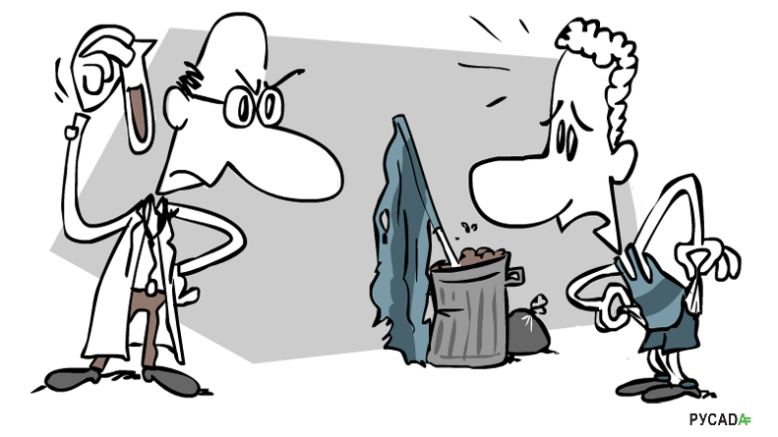
РАСПРОСТРАНЕНИЕ ИЛИ ПОПЫТКА РАСПРОСТРАНЕНИЯ
Период дисквалификации может быть пожизненным!
НАЗНАЧЕНИЕ ИЛИ ПОПЫТКА НАЗНАЧЕНИЯ
Исключение – наличие у спортсмена разрешения на ТИ!

Slide 23
ПРОФЕССИОНАЛЬНОЕ СОТРУДНИЧЕСТВО
СОУЧАСТИЕ
Помощь, поощрение, способствование, подстрекательство, вступление в сговор, сокрытие или любой другой вид намеренного соучастия, включая нарушение или попытку нарушения антидопинговых правил
Например, сотрудничество спортсмена в профессиональном качестве, с любым персоналом спортсмена, который отбывает срок дисквалификации

Slide 24
ПРОЦЕДУРА ДОПИНГ-КОНТРОЛЯ
Уведомление спортсмена
проверка документа
Пункт допинг контроля
правила поведения
Процедура отбора пробы
пробы: стандартная, промежуточная, дополнительная
отсрочка
нахождение до окончания процедуры
кровь
модификации
права и обязанности, ответ на вопросы спортсмена
подпись в уведомлении
как минимум 90 мл мочи – время не ограничено
сообщить о ранее используемых медикаментах
необходимо предъявлять разрешение на ТИ, при его наличии, во время процедуры допинг-контроля
ПРОЦЕДУРА ДОПИНГ-КОНТРОЛЯ ПРОХОДИТ БЕЗ ПРЕДВАРИТЕЛЬНОГО УВЕДОМЛЕНИЯ!

Slide 25
Документы, предъявляемые ИДК/шапероном
спортсмену во время уведомления
На этапе уведомления ИДК должен предъявить:
удостоверение инспектора допинг-контроля (ИДК) - оригинал документа, либо в электронном виде.
шаперон – удостоверение шаперона (если уведомляет шаперон РУСАДА) или документ, удостоверяющий личность, либо аккредитация (на соревнованиях).
если удостоверение ИДК без фотографии - предъявляют документ, удостоверяющий личность инспектора
По запросу спортсмена на пункте допинг-контроля ему могут предоставить:
распоряжение на миссию (только первую страницу)
если инспектор представляет организацию, отличную от инициатора тестирования- предъявить письмо о полномочиях от организации, инициировавшей тестирование (копию или в электронном виде)
оформление процедуры допинг-контроля может проводиться с использованием протоколов и форм допинг-контроля в электронном виде, при этом, после завершения процедуры, экземпляр протокола допинг-контроля спортсмена направляется на указанный им электронный адрес

Slide 26
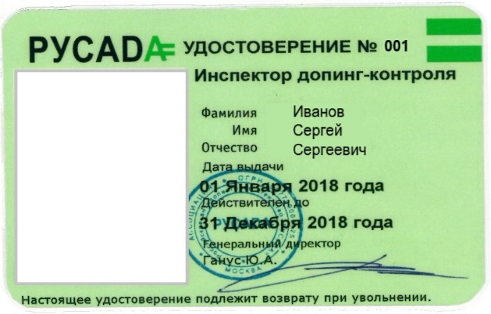
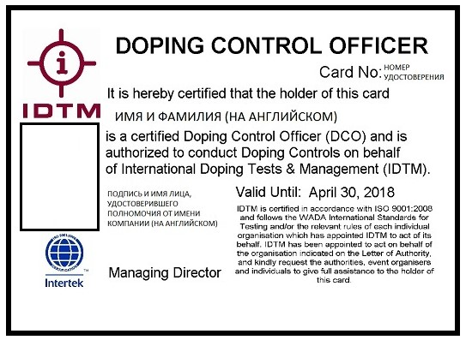
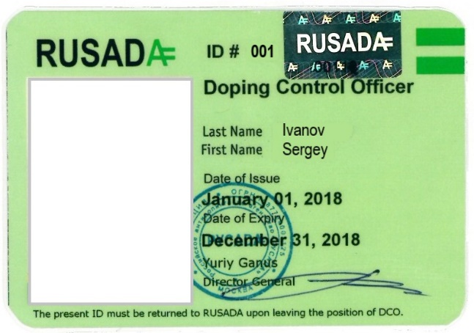
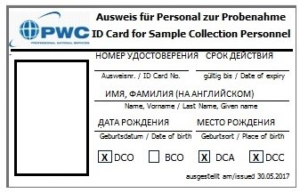
Удостоверение ИДК
Международные организации
по отбору проб
РУСАДА

Slide 27
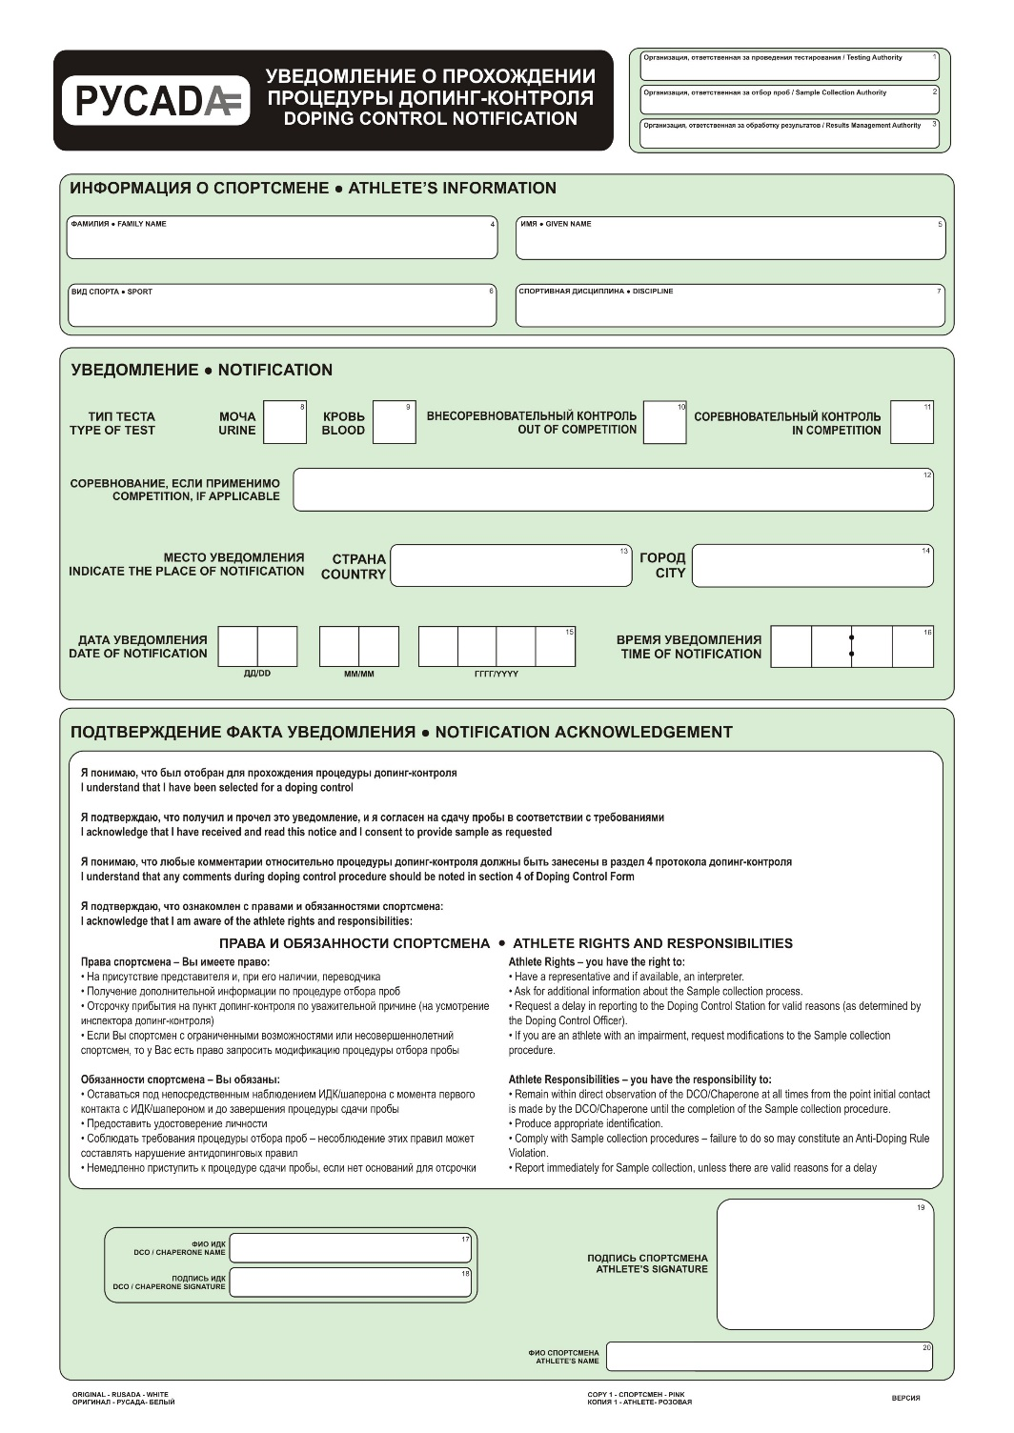
УВЕДОМЛЕНИЕ О ПРОХОЖДЕНИИ ПРОЦЕДУРЫ ДОПИНГ ПРОБЫ
2 копии
Права и обязанности
Подпись

Slide 28
ПРАВА И ОБЯЗАННОСТИ СПОРТСМЕНА
Права на:
Обязанности:
представителя и переводчика
получение дополнительной информации о процедуре допинг-контроля
получение отсрочки по уважительной причине от прохождения процедуры допинг-контроля
модификацию процедуры допинг-контроля (несовершеннолетние спортсмены и спортсмены с ограниченными возможностями)
оставаться в поле зрения шаперона/ИДК с момента уведомления и до окончания процедуры
предоставить документ, удостоверяющий личность спортсмена
немедленно явиться на пункт допинг-контроля
знать и соблюдать требования процедуры допинг-контроля

Slide 29
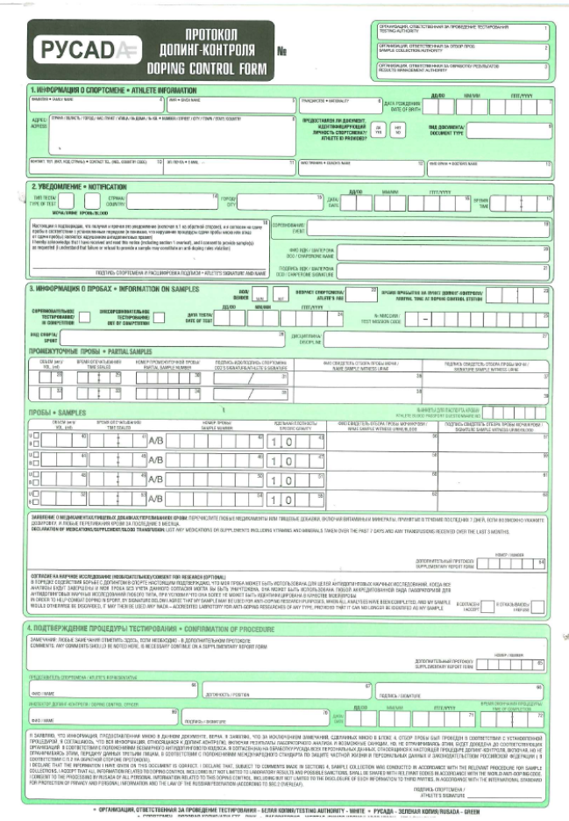
ЗАПОЛНЕНИЕ ПРОТОКОЛОВ ДОПИНГ-КОНТРОЛЯ
Текст

Slide 30
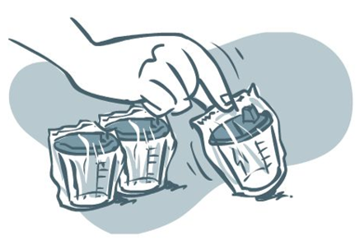
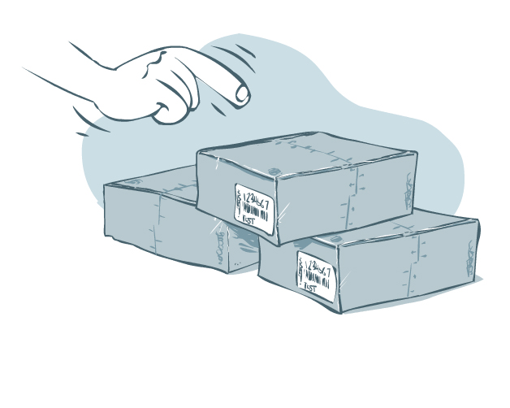
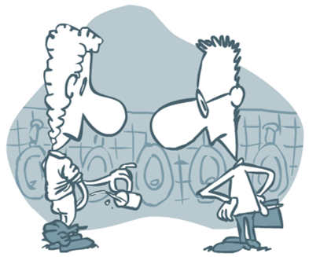
ПРОЦЕДУРА ОТБОРА ПРОБ
Прибытие на пункт
Заполнение протокола
Выбор мочеприемника
Сдача пробы мочи
Далее
Проверка комплекта
для упаковки пробы

Slide 31
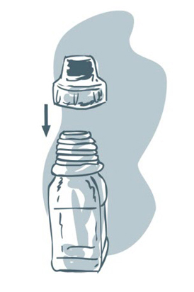
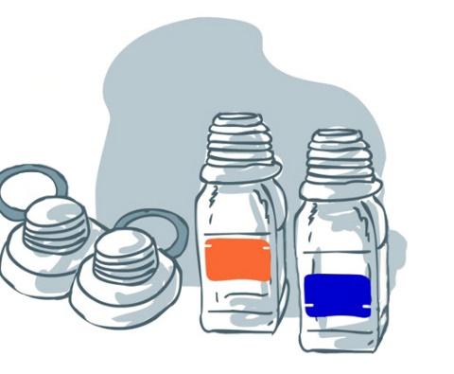
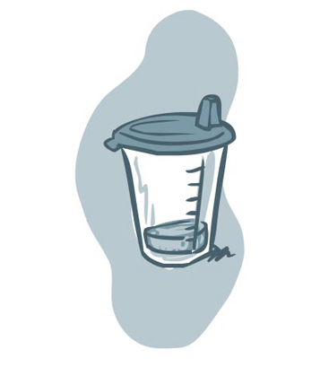
ПРОЦЕДУРА ОТБОРА ПРОБ
Розлив пробы
Упаковка пробы
Промежуточная
проба
Проверка плотности мочи
Далее
Завершение заполнения
протокола допинг-контроля
Заполнение протокола
допинг-контроля

Slide 32
ПРОЦЕДУРА ОТБОРА ПРОБ
Завершение заполнения
протокола допинг-контроля
Завершение процедуры допинг-контроля

Slide 33
ПРОМЕЖУТОЧНАЯ ПРОБА
Если недостаточно объема сданной пробы (менее 90 мл)
Время между попытками сдачи пробы спортсмен проводит в комнате ожидания под присмотром шаперона
Каждый раз спортсмен начинает выполнять все действия с момента выбора мочеприемника
Проба с первой (первых) попыток смешивается с последней, и если ее объем достаточен, процедура продолжается в стандартном режиме

Slide 34
ДОПОЛНИТЕЛЬНАЯ ПРОБА
плотность пробы не соответствует минимальному требуемому значению
по ряду факторов ИДК может принять решение отобрать еще одну пробу у спортсмена

Slide 35
ОСОБЕННОСТИ СДАЧИ ПРОБЫ КРОВИ
при сдаче пробы крови выжидается интервал от 30 минут до 2 часов в зависимости от типа анализа после окончания любой физической нагрузки
10 минут в сидячем положении перед сдачей пробы
пробу можно сдавать в лежачем положении
максимальное количество попыток прокола при заборе крови - 3

Slide 36
ОТВЕТСТВЕННОСТЬ СПОРТСМЕНА
Ответственность спортсмена в случае нарушения антидопинговых правил:
Дисквалификация
Лишение спортсмена заработанных медалей, призов и очков
Финансовые санкции
Расторжение трудового договора
Некоторые нарушения антидопинговых правил могут повлечь за собой уголовную ответственность!
(Статья 234 УК РФ «Незаконный оборот сильнодействующих или ядовитых веществ в целях сбыта» и Статья 226.1 «Контрабанда»).

Slide 37
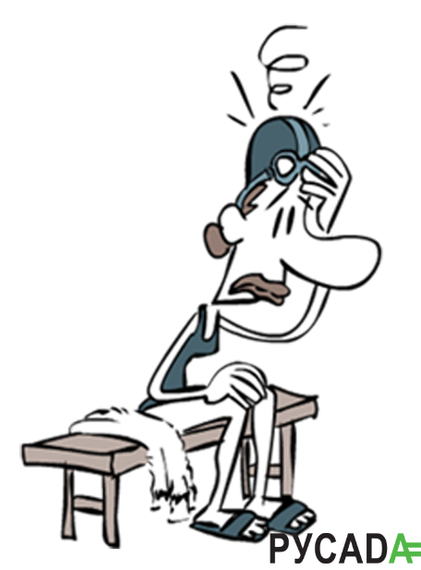
ВОЗМОЖНЫЕ САНКЦИИ
Вид нарушения | Стандартная санкция
Наличие в пробе запрещенной субстанции | 4 года
Использование или попытка использования запрещенной субстанции или метода | 4 года
Уклонение, отказ или неявка на процедуру сдачи пробы | 4 года
Нарушение порядка предоставления информации о местонахождении | 2 года
Фальсификация или попытка фальсификации | 4 года
Обладание запрещенной субстанции или методом | 4 года
Распространение или попытка распространения | От 4 лет
Назначение или попытка назначения | От 4 лет
Соучастие | От 2 до 4 лет
Запрещенное сотрудничество | 2 года

Slide 38
САНКЦИИ К ПЕРСОНАЛУ СПОРТСМЕНА
Спортивная дисквалификация на срок от 4 лет до пожизненного
Уголовная ответственность:
Статья 226.1. Контрабанда
Статья 230.1. Склонение спортсмена к использованию субстанций и (или) методов, запрещенных для использования в спорте
Статья 230.2. Использование в отношении спортсмена субстанций и (или) методов, запрещенных для использования в спорте
Статья 234. Незаконный оборот сильнодействующих или ядовитых веществ в целях сбыта
Административная ответственность:
Статья 6.18 КоАП РФ. Нарушение установленных законодательством о физической культуре и спорте требований о предотвращении допинга в спорте и борьбе с ним
Санкции по трудовому законодательству:
Расторжение трудового договора

Slide 39
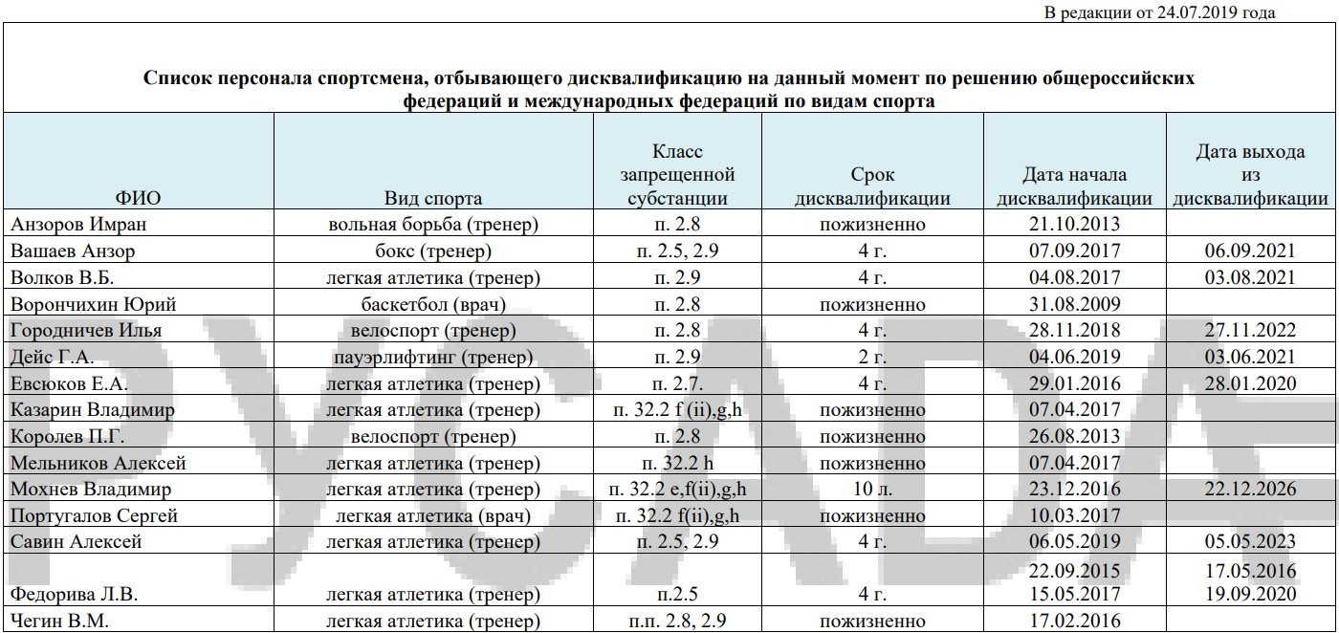
СПИСОК ПЕРСОНАЛА СПОРТСМЕНА, ОТБЫВАЮЩЕГО ДИСКВАЛИФИКАЦИЮ ПО РЕШЕНИЮ ОБЩЕРОССИЙСКИХ И МЕЖДУНАРОДНЫХ ФЕДЕРАЦИЙ ПО ВИДАМ СПОРТА

Slide 40
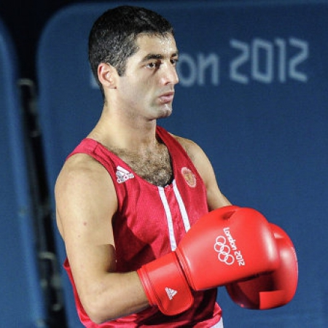
Халатность спортсмена и/или его окружения
ТУАМИНОГЕПТАН
Михаил Алоян (бокс, Россия)

Slide 41
Адрес сервиса: list.rusada.ru

Slide 43
ЗАПРЕЩЕННЫЙ СПИСОК
ПУБЛИКУЕТСЯ С 2004 г.
ОСЕНЬЮ
РЕГУЛЯРНОЕ ОБНОВЛЕНИЕ –
НЕ МЕНЕЕ 1 РАЗА В ГОД

Slide 44
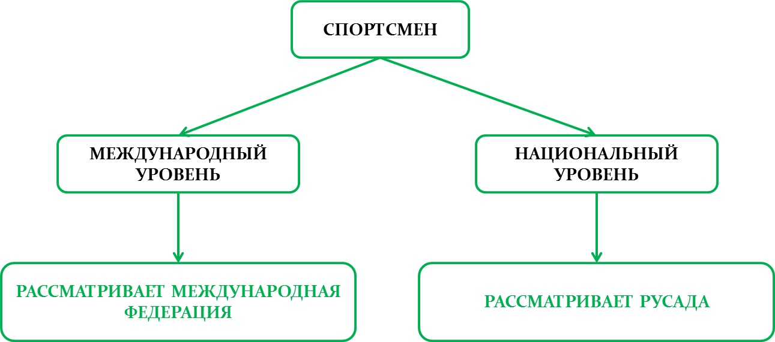
ТЕРАПЕВТИЧЕСКОЕ ИСПОЛЬЗОВАНИЕ

Slide 45
ТЕРАПЕВТИЧЕСКОЕ ИСПОЛЬЗОВАНИЕ
МЕДИЦИНСКИЕ ДАННЫЕ
МЕЖДУНАРОДНЫЙ СТАНДАРТ ПО ТЕРАПЕВТИЧЕСКОМУ ИСПОЛЬЗОВАНИЮ:
ЗАПРОС НА ТИ ДОЛЖЕН СОПРОВОЖДАТЬСЯ ПОДРОБНОЙ ИСТОРИЕЙ БОЛЕЗНИ, ВКЛЮЧАЯ ДОКУМЕНТЫ ОТ ВРАЧЕЙ, ПЕРВОНАЧАЛЬНО ПОСТАВИВШИХ ДИАГНОЗ (В СЛУЧАЯХ, КОГДА ЭТО ВОЗМОЖНО) И РЕЗУЛЬТАТЫ ЛАБОРАТОРНЫХ И КЛИНИЧЕСКИХ ИССЛЕДОВАНИЙ, А ТАКЖЕ ВИЗУАЛИЗИРУЮЩИЕ ИССЛЕДОВАНИЯ, ИМЕЮЩИЕ ОТНОШЕНИЯ К ДАННОМУ ЗАПРОСУ.

Slide 46
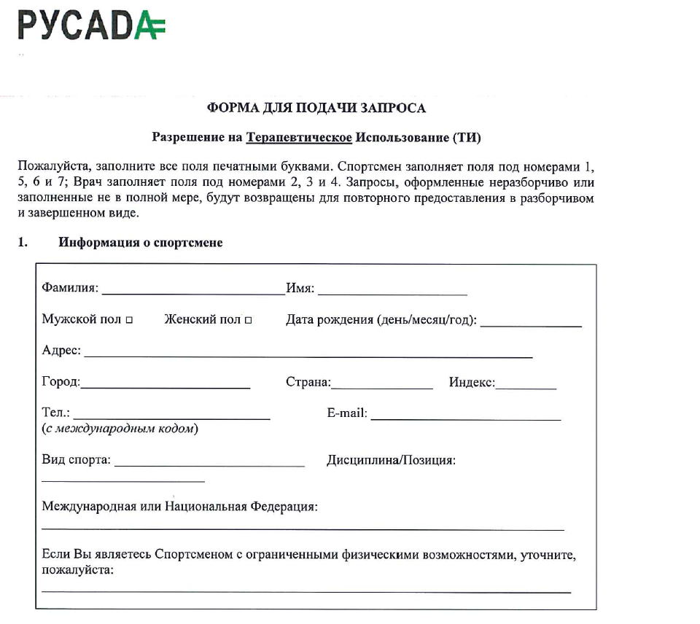

Slide 47
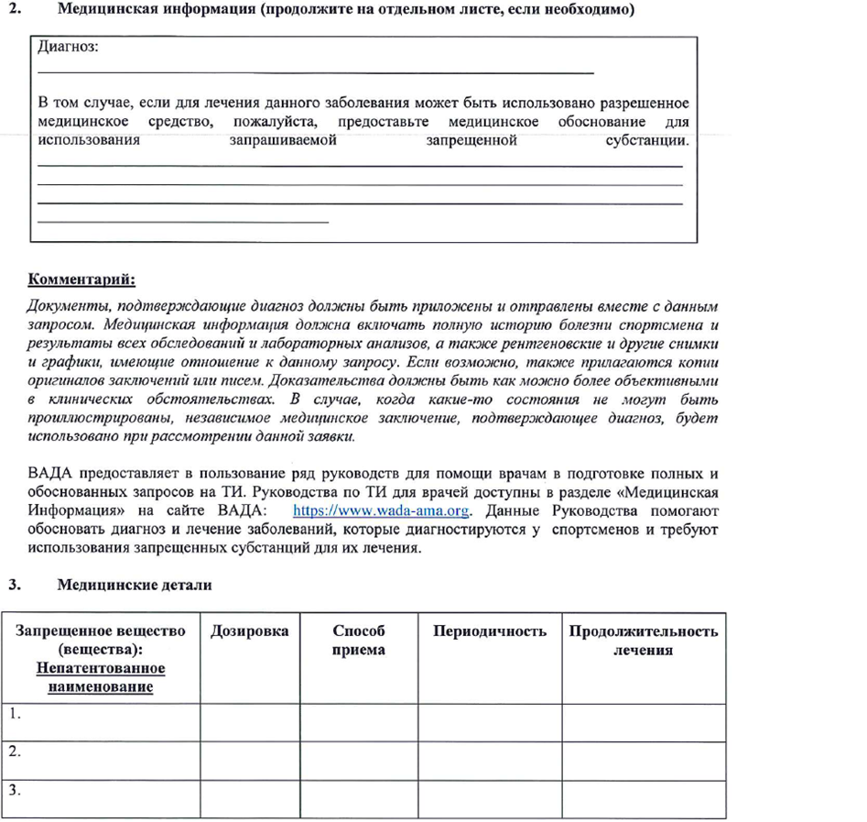

Slide 48
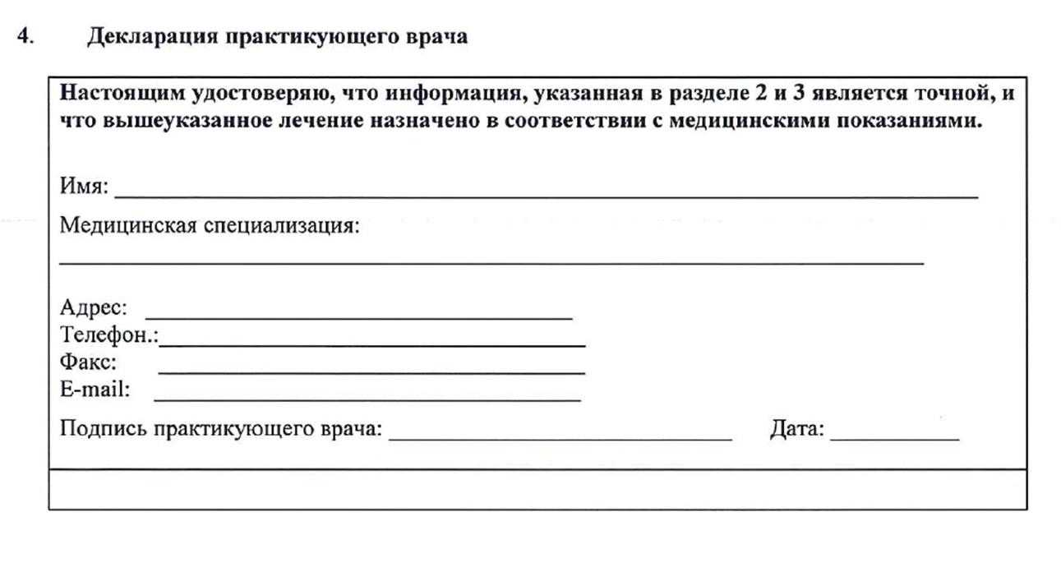

Slide 49
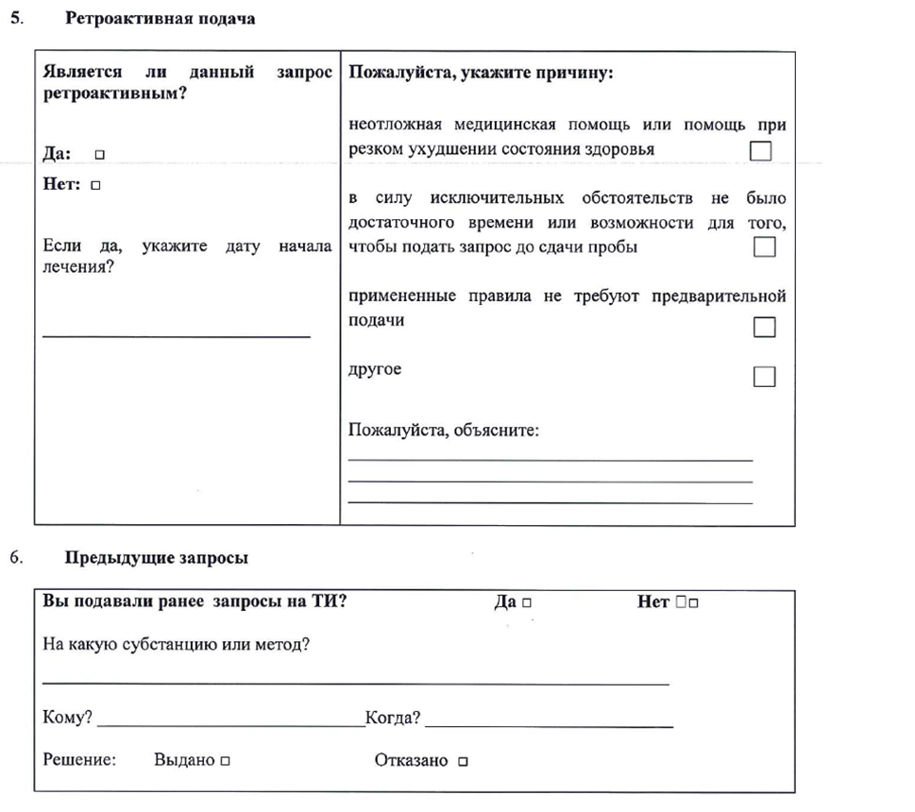

Slide 50
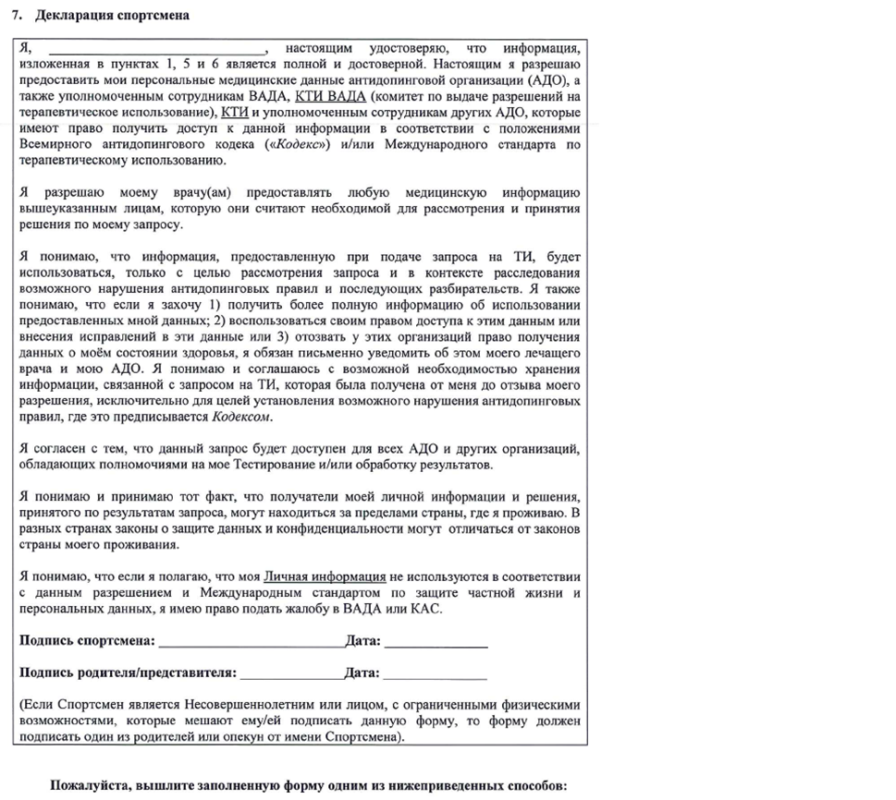

Slide 52
ВАЖНАЯ ИНФОРМАЦИЯ ПЕРЕД ОИ-2020
24 июля – 9 августа 2020 года Токио, Япония
Соревновательный период начинается за 12 часов до соревнований и заканчивается либо с завершением церемонии награждения либо когда спортсмен выйдет с допинг контроля
Тем кто в пулах - обязательно указывать актуальную информацию о местонахождении. Приехали в олимпийскую деревню, заселились, указали все в Адамс включая номер комнаты!

Slide 53
ВАЖНАЯ ИНФОРМАЦИЯ ПЕРЕД ОИ-2020
Если нужно, оформить ТИ:
Если ТИ есть российский, его надо будет подтвердить, отправив заявку в отдел по ТИ оргкомитета олимпиады (специальная для этого почта указана в документе «Антидопинговые правила применимые к ОИ-2020 в Токио», который есть на сайте www.rusada.ru )
Тренерам/врачам:
обязательно свериться с запрещённым списком 2020 года;
шприцы провозить на олимпиаду нельзя (no needle policy)
Проверить препараты в global dro (те, которые берутся с собой на ОИ)

Slide 54
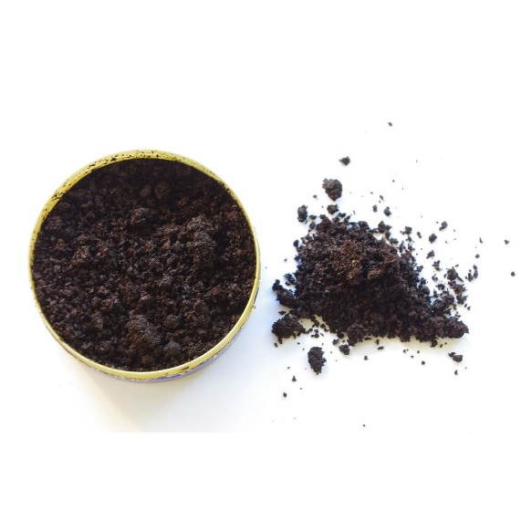
СНЮС и НАСВАЙ
О вреде и последствиях употребления:
Может вызывать никотиновую зависимость
Вызывает эффекты сильного местного жжения слизистой ротовой полости, тяжести в голове, апатии, резкого слюноотделения и головокружения
Существует большой риск лейкоплакии и патологических изменений ротовой полости, которые считаются предшественниками рака половой полости
Примечание: никотин не входит в Запрещенный список, но включен в программу мониторинга уже на протяжении многих лет, а значит изучается на предмет попадания в список субстанций, запрещенных в спорте
Запрещены на территории Российской Федерации законом «Об охране здоровья граждан от воздействия окружающего табачного дыма и последствий потребления табака»,
их продажа запрещена и является административным правонарушением

Slide 55
СПАСИБО ЗА ВНИМАНИЕ!
www.rusada.ru
rusada@rusada.ru
тел.: +7 (495) 788 40 60
Горячая линия: 8 (800) 770-03-32 (бесплатно по РФ) +7 (965) 327-16-78
ПРОВЕРИТЬ ПРЕПАРАТ: list.rusada.ru
ОБУЧЕНИЕ: rusada.triagonal.net
125284, г. Москва, Беговая ул., д.6А

